Slide 1
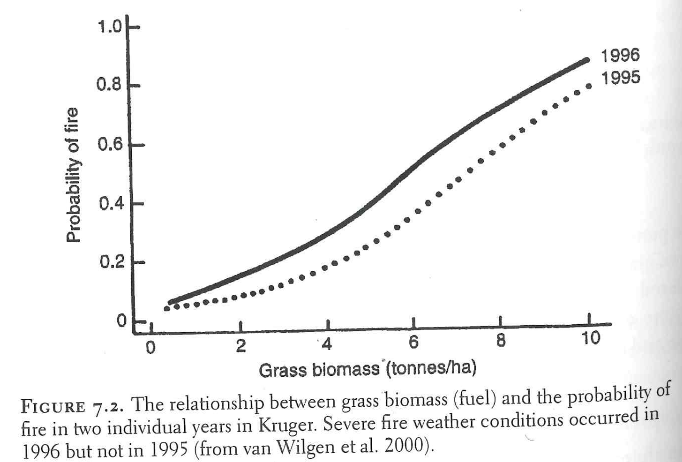

Slide 2
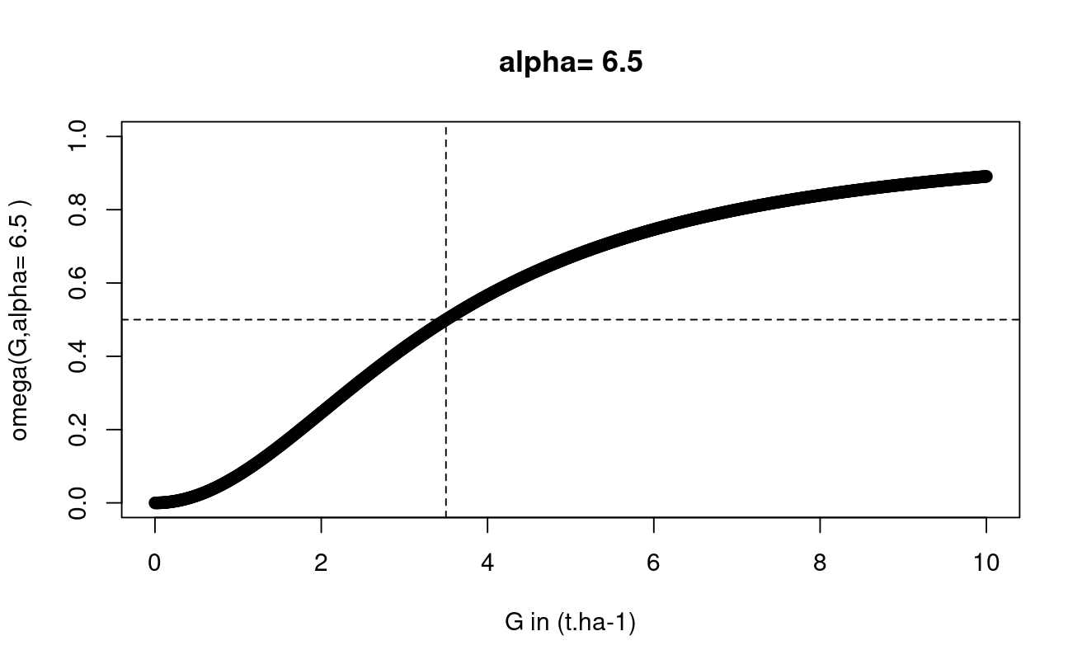

Slide 3


Slide 4


Slide 5
Ok c’est pas bon, nouvelle fonction

Slide 6
